Slide 1
气胸与气管病变自动检测与定量分析系统开发
Notes:
各位评委老师，大家下午好。我是电子系的学生林迪。我的毕业设计论文题目是“气胸与气管病变自动检测与定量分析系统开发”

Slide 2
林迪
信息工程
指导老师：徐奕，杨宇红
2018年6月13日
Notes:
我的指导老师是徐奕和杨宇红老师

Slide 3
目录 Contents
1
研究背景和目的
2
气胸自动检测算法
3
气管病变检测算法
4
总结与展望
Notes:
这是我这次介绍的纲要。分为四个部分。
首先介绍论文的研究背景和目的
接下来的两个部分是两种算法的详细展开
最后一个部分是总结和展望

Slide 4
目录 Contents
1
研究背景和目的
2
气胸自动检测算法
3
气管病变检测算法
4
总结与展望
Notes:
我们来看看研究背景和目的

Slide 5
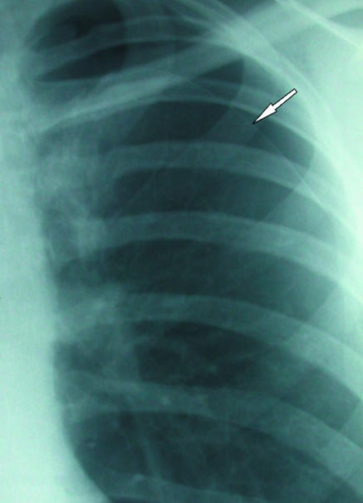
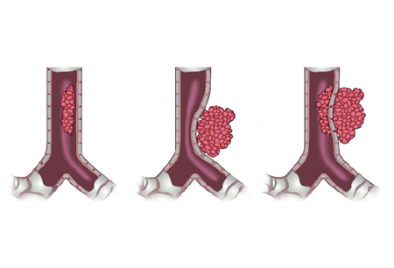
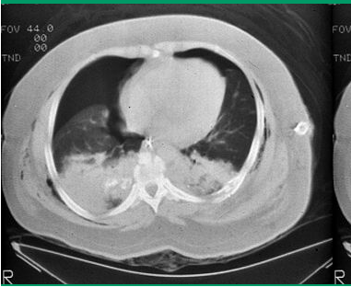
气胸与中央气道狭窄
气胸（pneumothorax）和中央气道狭窄（central airway obstruction）是两种胸部含气空腔病变。
气胸：气体进入胸膜腔并引起气体积聚。 大面积气胸影响通气，带来生命危险。
中央气道狭窄：在中心气道，包括气管和主支气管内多种情况阻塞管腔，阻碍气流。不及时治疗可能会发生窒息。
Notes:
当气胸现象严重时会影响着正常呼吸，带来生命危险。
可以看到，胸膜壁层和内脏层之间出现气体，肺叶和胸壁分离，这就是气胸。

Slide 6
气胸的诊断
传统方式：胸片和计算机断层扫描（CT）、超声波诊断等。医生肉眼观察，凭经验估计肺压缩比
肺压缩比：确定气胸治疗方式的重要参考因素。临界值：30%（20%）
研究内容：基于肺部CT影像，研究设计了自动检测气胸的图像处理算法，并开发了肺压缩比精确量化分析系统。
意义：批量处理，便利诊断，精确的数值用于治疗
Notes:
人工胸部穿刺，抽出胸膜腔中累积的空气，降低肺压，促使肺组织扩张以恢复正常呼吸。
传统方法：需要有经验的医生翻看每张Ct图像，费时费力，并且有漏检的可能。
2. 可批量处理胸部CT图像，并甄别是否出现气胸症状以及给出精确的肺压缩比数值，ß更加科学严谨

Slide 7
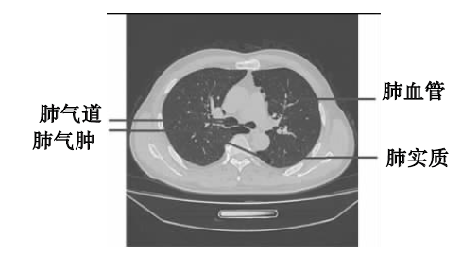
基于CT图像
CT：检测气胸的更准确的成像方法。胸腔内只进入少量气体、非典型胸腔积液和局部气胸等都能通过CT确定。
Notes:
体征：胸的临床表现为呼吸困难、胸痛和刺激性咳嗽
影像学方法：主要有X线胸片和计算机断层扫描（CT）技术，也有使用超声波技术的。其中，采用CT技术检测是优选方案。

Slide 8
气胸：国内外研究现状
基于机器学习的肺部气胸CT影像分类诊断：使用SVM分类器建立模型用于诊断气胸
量化肺压缩比：目测法、体积法、线段法、四等法等等
基于肺部CT的图像分割算法值得借鉴
边缘
形态
Notes:
机器学习和深度学习是新技术，有其强大的优势，不过也具有一些限制，如对训练样本数量要求较大等。
一般来说可以从边缘入手或是形态入手进行图像分割

Slide 9
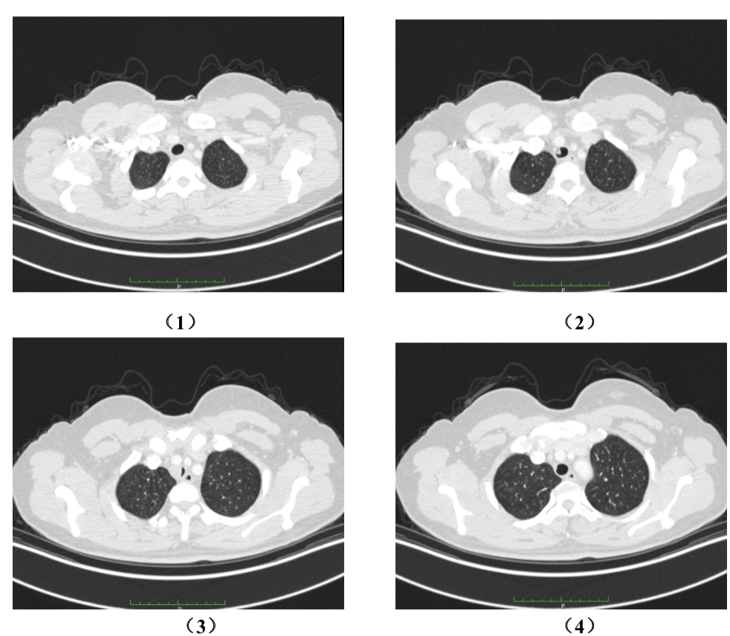
气管病变的诊断
传统方式：影像学诊断（胸片，胸部CT，支气管镜），工作站2D/3D重建
我们的算法暂时只关注气管阶段的识别。
局部狭窄程度：医生更关注的是发生狭窄最严重处的局部狭窄程度
研究内容：基于肺部CT影像，实现中央气道狭窄中的气管病变现象的检测，同时开发了气管病变局部狭窄程度的精确量化分析系统。
意义：批量处理，辅助临床诊断治疗
Notes:
，检测的区域是环状软骨以下的气管，一直到开始分成主支气管，以保证算法复杂度不至太高，保证算法的准确率和通用性。
1.临床医疗上使用高级医疗仪器如PHILIPS公司生产的Extended Brilliance TM Workspace（EBW）工作站或BornCare软件等来分析高分辨率CT肺数据集，进行2D或3D重建。
2. 同样利用计算机图像处理技术，设计了状态机以利用CT图像上下帧之间的关系
3.该算法及软件系统实现了CT图像气管狭窄检测的批量处理以及狭窄程度的量化分析，有极大的现实意义，可用于辅助临床诊断与治疗。

Slide 10
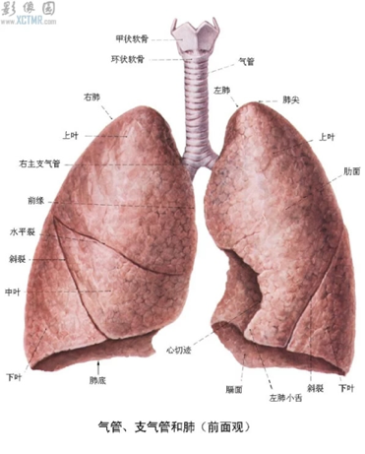
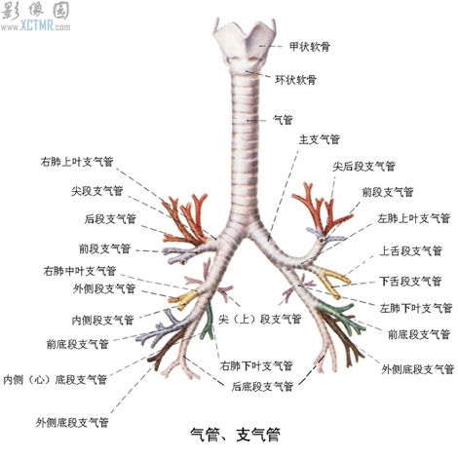
气管支气管
Notes:
人体气管上方最开始是咽喉部，往下有甲状软骨，甲状软骨的横切面会形成一个八字型，较好辨认；再往下是环状软骨，然后就到了气管。气管是较长的一段圆环连续管子，下方分出两个主支气管。
主支气管又再分成次级支气管，不断细分，形成树状结构，即支气管树

Slide 11
气管病变的诊断
传统方式：影像学诊断（胸片，胸部CT，支气管镜），工作站2D/3D重建
我们的算法暂时只关注气管阶段的识别。
局部狭窄程度：医生更关注的是发生狭窄最严重处的局部狭窄程度
研究内容：基于肺部CT影像，实现中央气道狭窄中的气管病变现象的检测，同时开发了气管病变局部狭窄程度的精确量化分析系统。
意义：批量处理，辅助临床诊断治疗
Notes:
，检测的区域是环状软骨以下的气管，一直到开始分成主支气管，以保证算法复杂度不至太高，保证算法的准确率和通用性。
1.临床医疗上使用高级医疗仪器如PHILIPS公司生产的Extended Brilliance TM Workspace（EBW）工作站或BornCare软件等来分析高分辨率CT肺数据集，进行2D或3D重建。
2. 同样利用计算机图像处理技术，设计了状态机以利用CT图像上下帧之间的关系
3.该算法及软件系统实现了CT图像气管狭窄检测的批量处理以及狭窄程度的量化分析，有极大的现实意义，可用于辅助临床诊断与治疗。

Slide 12
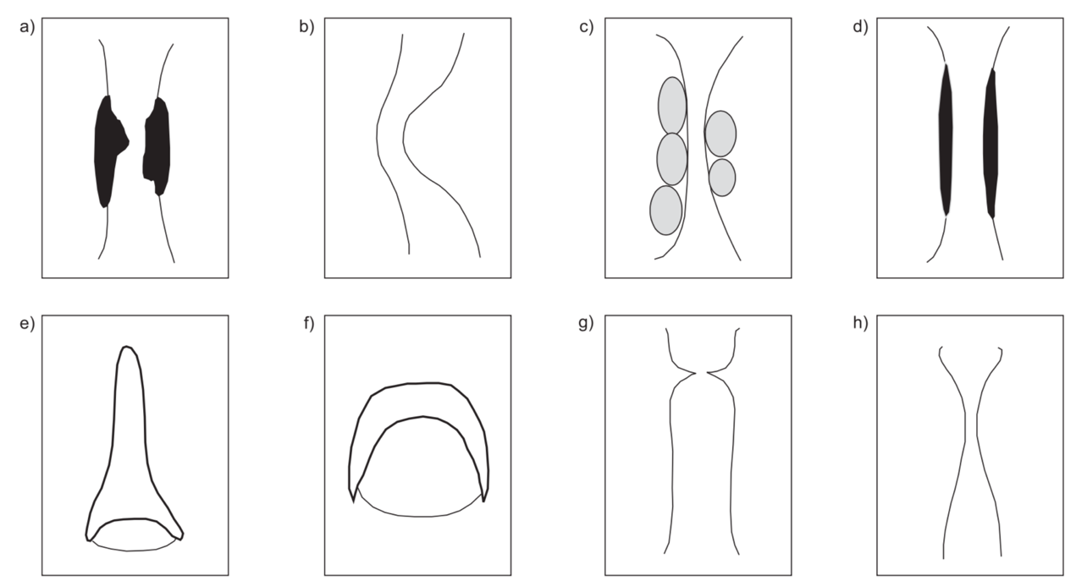
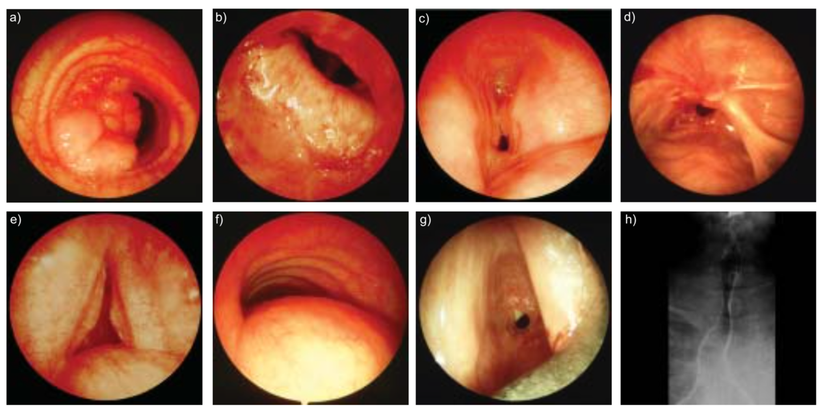
中央气道狭窄成因
中央气道狭窄成因有挤压等外力作用、手术影响，还有肿瘤、炎症等造成的狭窄。

Slide 13
中央气道狭窄：国内外研究现状
国内外的相关研究主要围绕病变症状的分类、区域形态或对 CT 数据的物理还原等，目的主要在更好地分析还原这一疾病以助于采取对应治疗。但对于批量从CT中提取病灶及精确量化局部狭窄程度的相关研究还比较少。
基于肺部 CT 图像建立气管树三维模型
利用多排探头计算机断层扫描(multi-detector row computed tomography，MDCT) 可采集到患者的 2D/3D 多参数气道分析，将结果进行可视化和测量
Notes:
这种操作主要还是单个患者 CT 图像的处理，可以给出患者中央气道的情况 并通过可视化方便医生的观察。
工作站等仪器处理MDCT数据进行2D/3D重建，可·单独提取气管树等

Slide 14
目录 Contents
1
研究背景和目的
2
气胸自动检测算法
3
气管病变检测算法
4
总结与展望

Slide 15
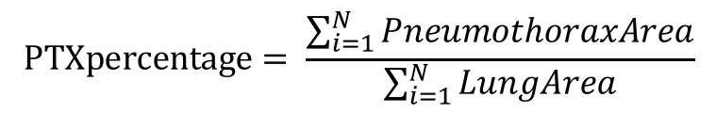
气胸自动检测算法
整体流程
读入数据
分割气胸模块
得到每张DICOM文件图像中
胸廓区域和气胸区域
计算压缩比
$$PTXpercentage= \frac{\sum_{i=1}^{N}{PneumothoraxArea}}{\sum_{i=1}^{N}{LungArea}}$$
Notes:
其中，分割气胸模块是此算法的核心部分 。
读入数据模块：把CT扫描的DICOM文件读入并进行转换；
分割气胸模块：对图像进行处理，得到每张DICOM文件图像中胸廓区域和气胸区域；
计算压缩比模块计算胸廓区域和气胸区域的面积，并根据公式1得到压缩比。
PneumothoraxArea为每张CT片中气胸区域的面积，LungArea为每张CT片中存在气胸的那一侧的胸廓区域的面积，N为气胸患者CT片的总张数。PTXpercentage为肺压缩比。

Slide 16
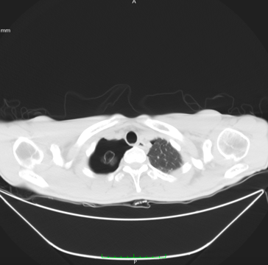

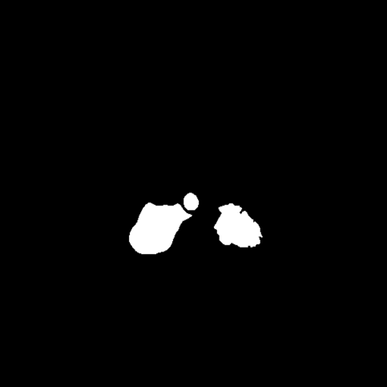
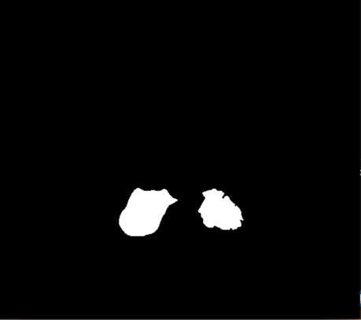
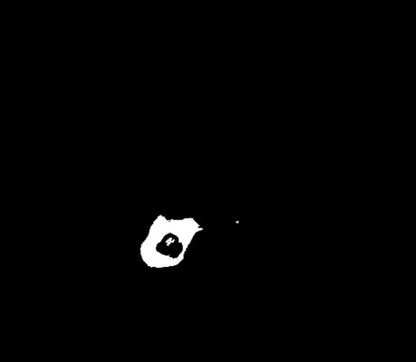
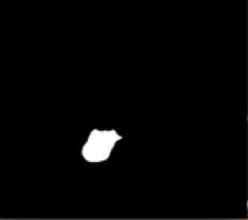
分割气胸模块
预处理
拿到内部腔体
去除气管支气管、食道等区域的干扰
原始CT图像
主体区域
内部腔体
得到气胸区域pneum
得到发生气胸侧的胸廓区域
去除干扰后的
胸廓区域
气胸区域
发生气胸侧的
胸廓区域
Notes:
首先对图像进行预处理：运用阈值分割取得主体部分/去掉衣服干扰/截断。
（排除胸腔之外的干扰，包括衣物和CT扫描台等身体之外物体的干扰。并把原始图像的CT值窗宽窗位进行调整，去掉Hu值较高和较低的部分，为之后阈值分割有更好的效果做准备。）
第二步是拿到内部腔体，包括气道、肺部的部分。做法是先阈值分割之后与主体区域进行比对
第三步是去除气管支气管、食道等区域的干扰，此时可得到肺部区域lung。
第四步是以-920Hu为临界阈值，已得到的肺部区域lung的基础上得到气胸区域pneum。最后结合lung和pneum找到存在气胸的那一侧的胸廓区域。

Slide 17
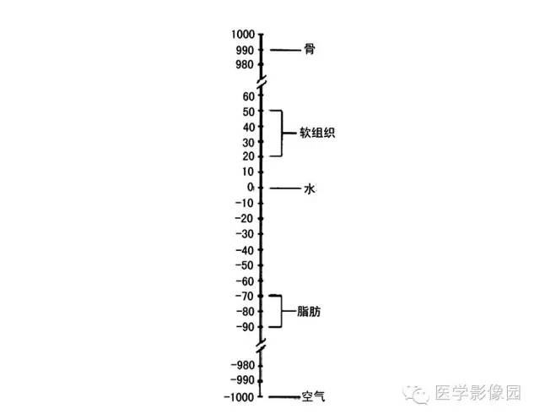
CT图像
CT图像是以不同的灰度的矩阵来表示，反映器官和组织对X线的吸收程度。人体CT值被划分为2000 个单位，不同组织、器官有不同的CT 值
单位：Hounsfield Unit，Hu
空气：-1000Hu
肺部：-500Hu～-900Hu
Notes:
先来大概了解一下CT影像资料

Slide 18
分割气胸模块
预处理
拿到内部腔体
去除气管支气管、食道等区域的干扰
原始CT图像
主体区域
内部腔体
得到气胸区域pneum
得到发生气胸侧的胸廓区域
去除干扰后的
胸廓区域
气胸区域
发生气胸侧的
胸廓区域
Notes:
首先对图像进行预处理：运用阈值分割取得主体部分/去掉衣服干扰/截断。
第二步是拿到内部腔体，包括气道、肺部的部分。做法是先阈值分割之后与主体区域进行比对
第三步是去除气管支气管、食道等区域的干扰，此时可得到胸廓区域
第四步是以-920Hu为临界阈值进行阈值分割，与前面这张图的胸廓区域进行比对可以得到气胸区域
最后我们保留胸廓区域中气胸一侧的区域

Slide 19
去除气管支气管、食道等干扰
依据：面积和圆形度（面积在20～500之间且圆形度大于0.8的部分判定为气管支气管等 ）
等效直径：
圆形度：
胸廓区域
Notes:
圆形度的定义是把类圆形区域的的等效周长，比上实际周长

Slide 20
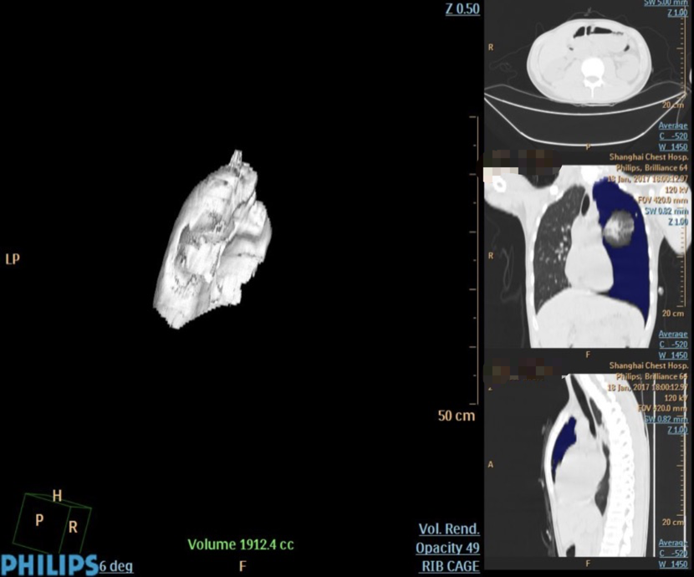
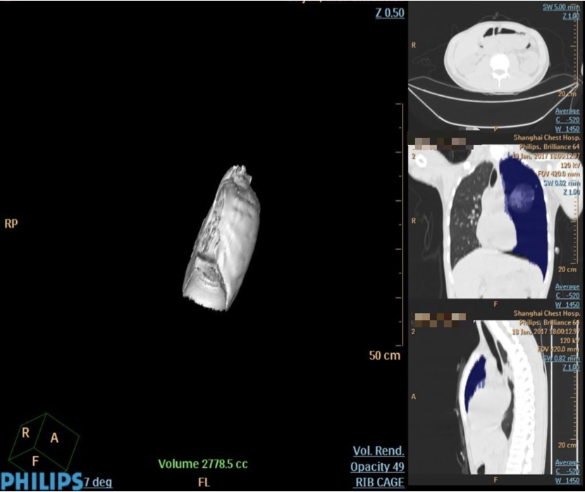
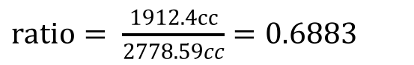
实验结果
用工作站对数据集手工标注
$ratio= \frac{1912.4cc}{2778.59cc}=0.6883$
气胸区域手工标注
含气胸一侧胸廓区域手工标注
Notes:
手动标注的气胸区域，工作站给出体积为1912.4cc。
患气胸一侧的胸廓体积，工作站计算显示体积为2778.5cc。

Slide 21
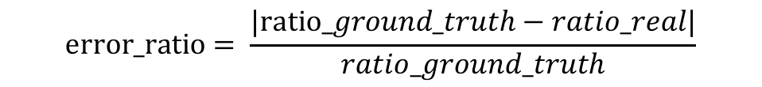
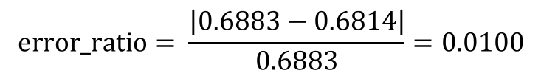
实验结果
用工作站对数据集手工标注
对比论文算法算出来的肺压缩比数值与手工计算数值的误差
ratio_ground_truth = 0.6883
ratio_real = 0.6814
误差率为1.00%。测多组数据后取均值计算得算法的局部狭窄程度误差约为2.57%。
$$error_ratio= \frac{|ratio_ground_truth−ratio_real|}{ratio_ground_truth}$$
$$error_ratio= \frac{\left|0.6883−0.6814\right|}{0.6883}=0.0100$$
Notes:
ratio_ground_truth指手工标注计算出来的肺压缩比，将0.6883代入，ratio_real指本算法计算出来的肺压缩率，将0.6814代入

Slide 22
实验结果分析
检测气胸：一些气胸程度较轻的情况可能被系统忽略
肺压缩比计算误差分析：
手工标注的体积本身存在误差
工作站是按体积区域计算，而算法会将某片CT切片得到的气胸面积和胸廓面积当作该层厚区域的对应值，当层厚太大误差也会增大
图像处理本身根据CT值等进行分割提取会存在误差
Notes:
1. 未检测出气胸的情况主要是气胸区域较小的情况，气胸检测成功率总的来说还是很不错的，一些轻微气胸现象可能被系统忽略

Slide 23
目录 Contents
1
研究背景和目的
2
气胸自动检测算法
3
气管病变检测算法
4
总结与展望

Slide 24
整体流程
读入数据
对每张CT切片
判断是否是喉部
不是
是
检测是否发生狭窄
停止检测
发生狭窄
未发生狭窄
计算局部狭窄程度
结束
计算狭窄最严重处狭窄程度
Notes:
读入数据模块：读入某患者的整套CT数据，即一整套有序的DICOM文件，将之处理为可供软件系统识别操作的数据类型；
单张CT片处理模块：软件系统对整套CT资料中每一张CT切片进行单独处理，具体算法流程后面介绍
整体计算模块：综合每张CT切片的检测结果，整合计算，给出该病人是否出现气管狭窄症状，及狭窄最严重病灶处的狭窄程度。

Slide 25
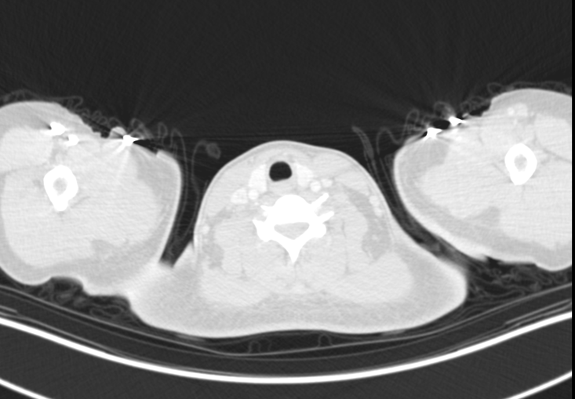
对单张CT片的处理
首先判断是否为喉部：阈值分割，获取主体部位。如果主体部位由三块及以上区域构成，或者只有一个区域但此区域面积比设定值小，则判定为咽喉部位，不需进行后续检测判断。
Notes:
经过观察我们发现，咽喉部位一般是三个区域，即颈部和两个肩头；或者是只有颈部，这与患者扫描时的体位有关。
启发式思维：主体区域分为几块，如果主体部位由三块及以上区域构成，或者只有一个区域但此区域面积比设定值小，则判定为为咽喉部位。一个区域有可能是只有颈部出现的情况，这种情况与胸部阶段的情况的区别是主体区域的面积。因此设置临界面积，若主体区域只有一个区域且面积比临界面积小则为颈部，也即咽喉区域，不需进行后续检测判断。临界面积我们设置为10000。如图4-3所示CT图像获取主体区域后将由两个区域构成，因此将继续后续的检测判断。

Slide 26
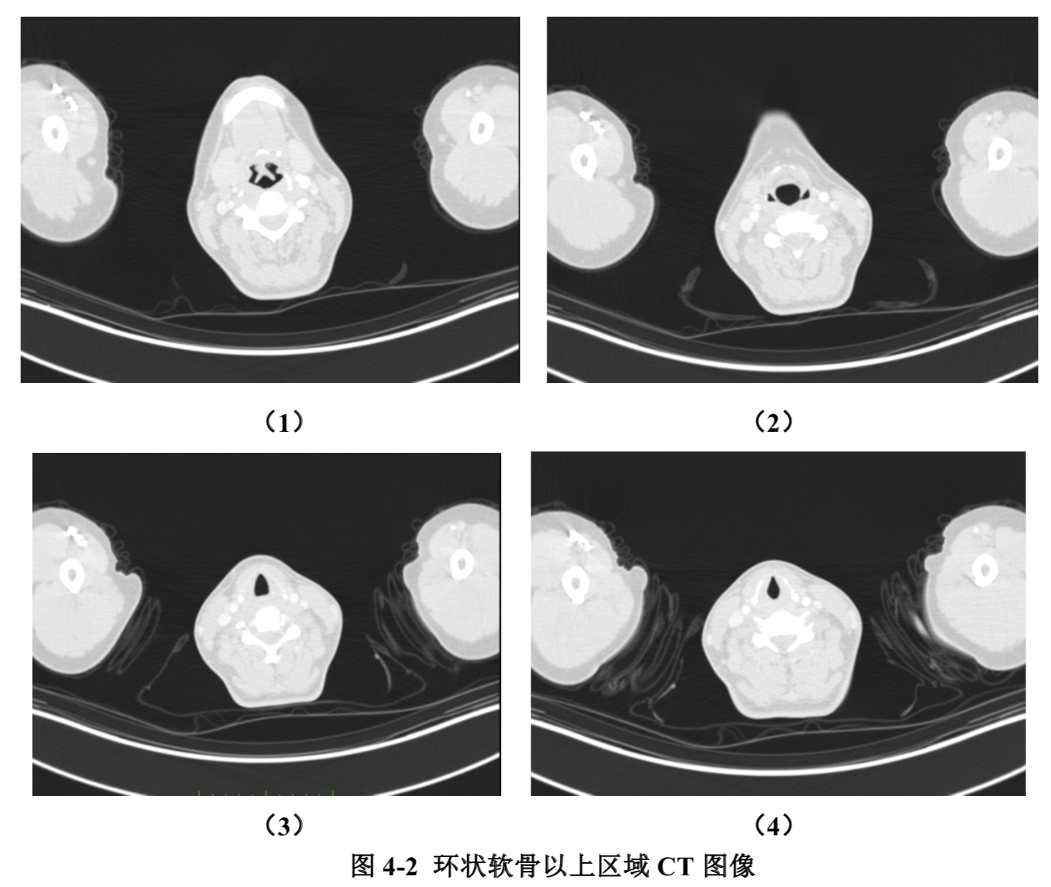
状态机
全局变量status：记录每张CT图像所对应在人体上的位置
STATUS_LARYNX = 0 # 咽喉部分
STATUS_TRACHEA = 1 # 气管阶段
STATUS_SWITCH = 2 # 气管转主支气管阶段
Situation类，stenosis_info类 ：记录每一帧CT图像气管狭窄的相关信息
Notes:
本算法中使用了状态机。算法通过在不同状态之间的转换实现气管的检测。
两个类：用于存储每帧的信息，使得上下帧之间信息得以打通，利用上下帧之间的信息进行对比达到检测气管狭窄的效果。
因为在咽喉部位人体的气管不是圆形而可能呈帐篷状，甲状软骨处会成八字形，但这并不是狭窄，而是正常形状。如图4-2列举了一些环状软骨以上的区域，可以观察到其正常状态就不是圆形。由于我们算法中对气管的判断主要基于其圆形度和面积等信息，如果不先确定CT图所属部位，算法将很容易出现误判。

Slide 27
整体流程
读入数据
对每张CT切片
判断是否是喉部
不是
是
检测是否发生狭窄
停止检测
发生狭窄
未发生狭窄
计算局部狭窄程度
结束
计算狭窄最严重处狭窄程度
Notes:
读入数据模块：读入某患者的整套CT数据，即一整套有序的DICOM文件，将之处理为可供软件系统识别操作的数据类型；
单张CT片处理模块：软件系统对整套CT资料中每一张CT切片进行单独处理，具体算法流程后面介绍
整体计算模块：综合每张CT切片的检测结果，整合计算，给出该病人是否出现气管狭窄症状，及狭窄最严重病灶处的狭窄程度。

Slide 28
对单张CT片的处理
预处理
检测是否发生气道狭窄。
拿到内部腔体
拿到空气CT值部分
从内部腔体中筛选出气道部分
状态机判断
Status == STATUS_TRACHEA
气管部分
Status == STATUS_SWITCH
气管转支气管
去除食道或肺泡的干扰
停止检测
判断是否狭窄并更新狭窄状态
判断是否进入转换状态
Notes:
前面三个步骤和气胸检测是相通的，同样采用阈值分割等提取我们需要的区域。看一下第四步：从内部腔体筛选出气道部分

Slide 29
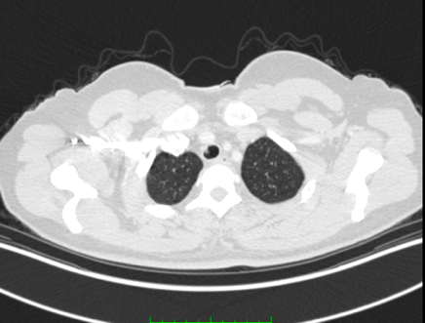
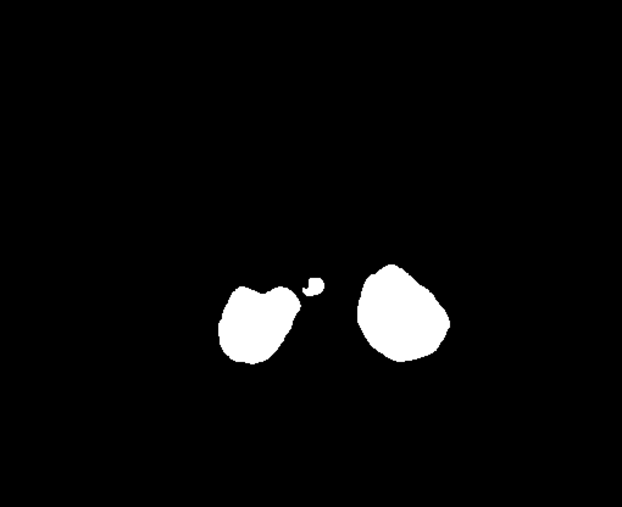
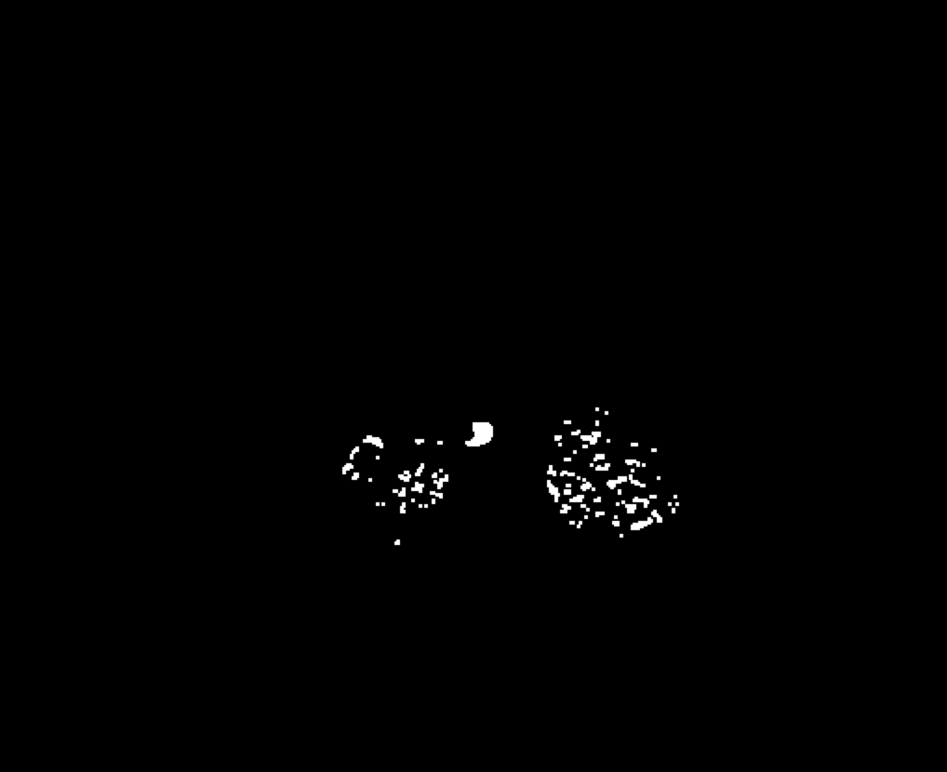

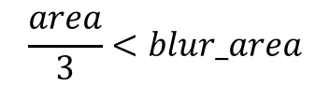
从内部腔体筛选出气道部分
筛选：
面积
精细筛选
对内部腔体的每个轮廓：
area：内部腔体中该轮廓的面积
blur_area：该轮廓在空气CT部分对应的白色部分面积
原始CT图像
内部腔体
$$\frac{area}{3}<blur_area$$
空气CT值部分
气管部分
Notes:
对内部腔体中每个轮廓，在空气CT值部分图中对应轮廓圈出来的白色区域面积值进行对比，若面积值非常接近，则说明是气道，否则是肺实质部分，会被筛去。由此我们筛选出qi dao bu fen
面积筛选，气管支气管的面积在1000以内，面积筛选只是初步的筛选，故可在允许的范围内放宽限制，选择1000即可，实际的气管支气管的横截面积一般在240～550之间。我们保留面积比临界面积值1000小的部分
精细筛选。面积筛选完后的内部腔体中的每一个轮廓所围成的区域，都进行如下操作：
计算内部腔体该区域的面积，记为area，该轮廓在空气CT部分对应围成的部分白色面积记为blur_area，如果$\frac{area}{3}<blur_area$，则判定为气管区域。
3. 效果：形状和大小与实际非常贴合，这有利于后期得到更精确的狭窄程度值。

Slide 30
对单张CT片的处理
预处理
检测是否发生气道狭窄。
拿到内部腔体
拿到空气CT值部分
从内部腔体中筛选出气道部分
状态机判断
Status == STATUS_TRACHEA
气管部分
Status == STATUS_SWITCH
气管转支气管
去除食道或肺泡的干扰
停止检测
判断是否狭窄并更新狭窄状态
判断是否进入转换状态
Notes:
筛选完进入状态机判断。如果此时已是气管转支气管，则停止检测；仍是气管阶段则进行后续操作

Slide 31
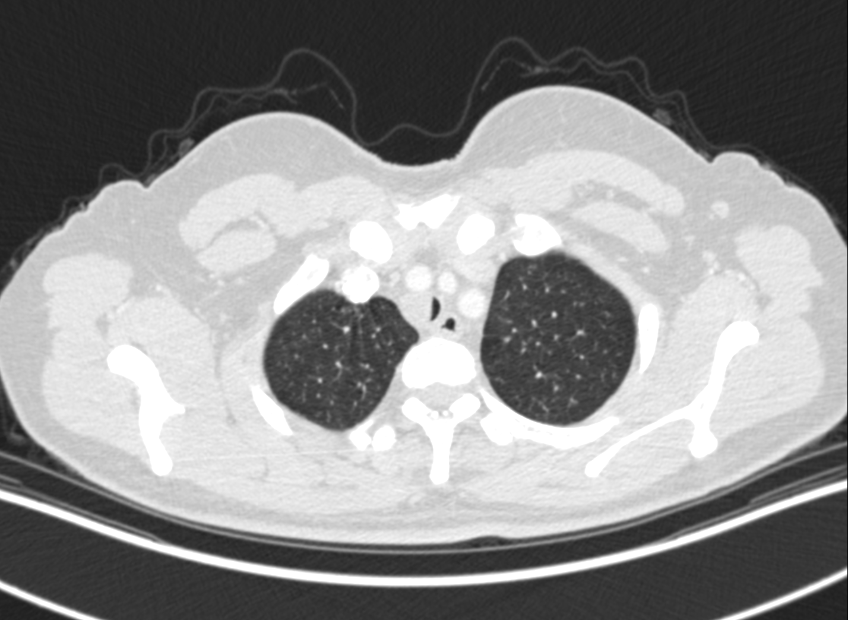

去除食道、肺泡等的干扰
CT图像中气管上下帧连续，食道不具有此特征
对于疑似气管区域中的每个部分，上下帧气管区域重合度大于0.8，则判断为气管，否则记为干扰，将其填充，由此筛选出气管区域，去除食道、肺泡等的干扰。

Slide 32
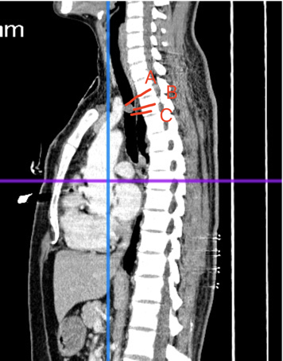
判断是否狭窄并更新狭窄状态
A->C之间我们定义为“狭窄中”状态
狭窄判定：当气管区域面积变小，圆形度低于0.87，且这种情况连续出现超过两帧

Slide 33
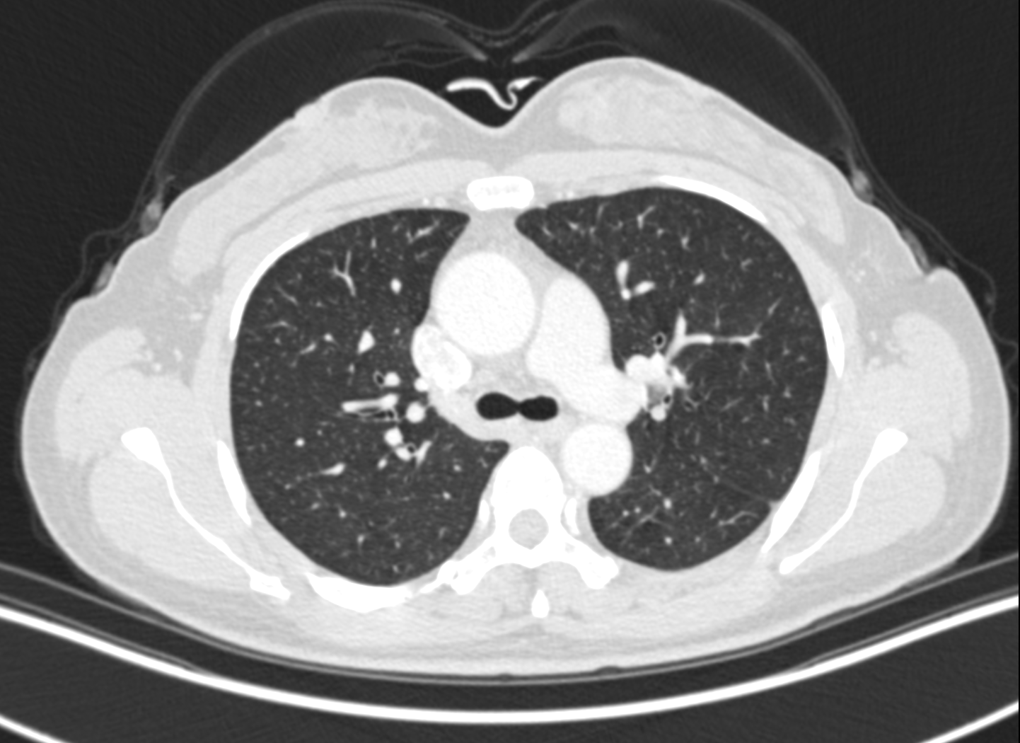
判断是否进入转换状态
判定：气管区域面积变大，周长变大，圆形度却下降且圆形度低于0.85 ，此情况连续出现两帧判定为进入转换状态

Slide 34
整体流程
读入数据
对每张CT切片
判断是否是喉部
不是
是
检测是否发生狭窄
停止检测
发生狭窄
未发生狭窄
计算局部狭窄程度
结束
$$max{_}degree= 1 –\frac{min_sectional_area}{stenosis_start_area + stenosis _end _area}$$
计算狭窄最严重处狭窄程度
Notes:
读入数据模块：读入某患者的整套CT数据，即一整套有序的DICOM文件，将之处理为可供软件系统识别操作的数据类型；
单张CT片处理模块：软件系统对整套CT资料中每一张CT切片进行单独处理，具体算法流程后面介绍
整体计算模块：综合每张CT切片的检测结果，整合计算，给出该病人是否出现气管狭窄症状，及狭窄最严重病灶处的狭窄程度。

Slide 35
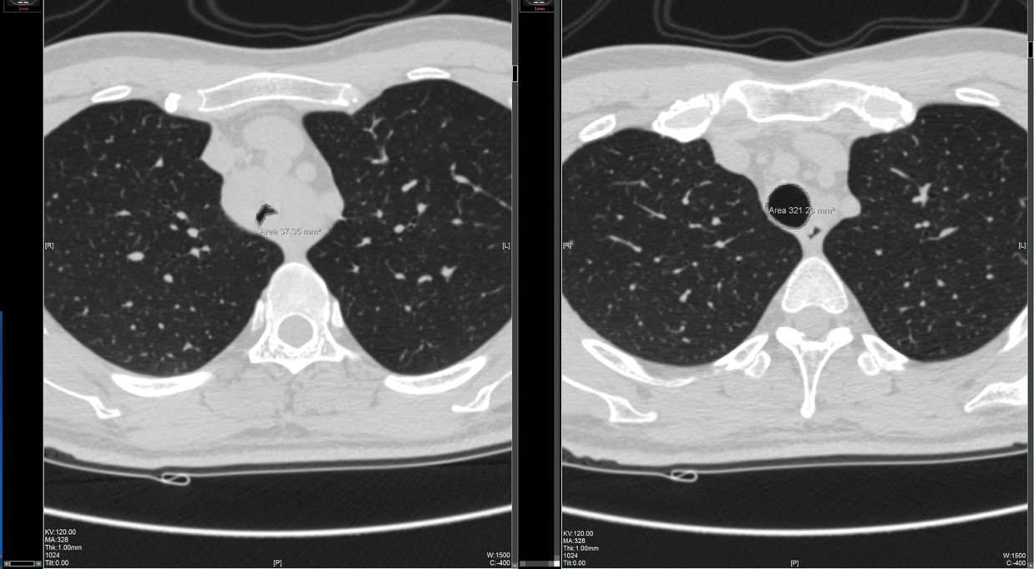
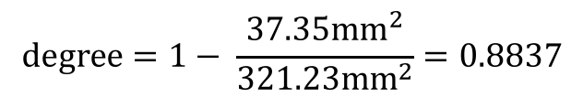
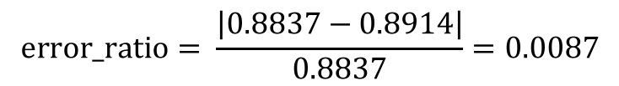
实验结果
$$degree=1− \frac{37.35{mm}^{2}}{321.23{mm}^{2}}=0.8837$$
手工标注
$$error_ratio= \frac{\left|0.8837−0.8914\right|}{0.8837}=0.0087$$
论文算法：0.8914
误差率为0.87%。测多组数据后取均值计算得算法的局部狭窄程度误差约为3.53%

Slide 36
实验结果分析
当气管狭窄比较轻微时可能出现漏检
局部狭窄程度计算误差分析：
手工标注区域本身存在误差，手工标注时候只是大致按形状轮廓圈起来，因此存在误差
理想状态计算最狭窄处的局部狭窄程度应按剩余区域的面积除以未发生狭窄的气管管腔截面面积；而算法中采用发生狭窄前和狭窄结束后的气管管腔截面面取均值来代替气管管腔截面面积，这会带来一定误差。

Slide 37
目录 Contents
1
研究背景和目的
2
气胸自动检测算法
3
气管病变检测算法
4
总结与展望

Slide 38
总结
本文开发了基于肺部CT图像的气胸自动检测和肺压缩比精确量化分析系统和中央气道狭窄中气管病变狭窄的自动检测和局部狭窄程度量化分析系统。通过与本地医院合作获取临床资料，建立典型的肺气胸及气道狭窄病理影像数据库，对所开发的软件系统进行迭代测试，从结果来看，本系统在普遍情况下的自动检测病灶成功率良好，能检测出病灶的存在并得到较为精确的量化值，但仍有一定误差，有待改进。其中气胸肺压缩率的实验误差约为2.57%，中央气道狭窄气管局部狭窄程度的实验误差约为3.53%。
Notes:
本论文的这两套算法及其对应的软件系统主要实现了肺部CT图像的批量处理，能甄别气胸和中央气管狭窄病灶并对应给出精确的肺压缩比和狭窄最严重处局部狭窄程度数值，在临床上有很大的现实意义，虽然还未臻完善，但雏形已现，加以改进，将给医生带来极大的便利，具有极大的临床辅助价值

Slide 39
改进空间
数值的选取带有一定的经验意义：阈值分割的阈值选取，圆形度筛选时的圆形度临界值，面积筛选时的面积临界值，闭操作的核的大小和核的形状等。
丰富数据集：
无胸部疾病病例
气胸患者的各种不同病变情况病例
中央气道狭窄的患者的各种不同病变情况病例
两种病症兼有的病症案例
患有其他肺部疾病的患者病例
算法设计增强：比如判定气管狭窄阶段加入更多考量因素，如发生狭窄的管腔在CT图像中的大体方位、出现管腔狭窄时候管壁的边缘弧度是否出现内凹等。不同因素赋以对应权值，计算分数判定是否出现管腔狭窄。
主支气管狭窄检测
软件系统的可视化
Notes:
现在判定气胸和气管狭窄的判定依据还比较朴素，容易受参数的影响或出现对某些案例算法精确度很高，在另一些案例上却效果平平的情况。比如在判定气管狭窄阶段，只使用圆形度、面积的变化、变化趋势和连续的帧数来判断仍是不够完备。
主支气管检测：医疗临床上有较大的需求，实用性较高。考虑加入机器学习算法，构造神经网络使机器自学习，以达到对气管支气管的准确识别。但这就要求有较大的数据集以供训练。

Slide 40
谢 谢！

Slide 41
Q&A

Slide 42
气胸概况
历史：
分类：原发性气胸和继发性气胸 （闭合性气胸，开放性气胸和高压气胸 ）
1724年，Boerhaave第一次报道无胸部外伤而发生的气胸（PSP）
术语“气胸”的提出：Itard（1803）和Laennec（1819）
1932年Kjærgaard对PSP做出了第一次现代描述
Notes:
历史：1724年，第一次报道无胸部外伤而发生的气胸的是Boerhaave，他在一篇报道自发性食管破裂的报告中，描述了肺内萎缩性胸膜腔内积聚大量气体的现象。而“气胸”这一术语最先是由Itard和Laennec分别于1803和1819年独立提出^{[5]}，指的是胸腔内的空气。当时，大多数气胸病例继发于肺结核，以至于该病被认为是肺结核的并发症。直到1932年Kjærgaard^{[6]}对发生于健康人的气胸提出了第一次现代描述，首次提出大多数气胸病人中存在着非结核性的病因。
2. 原发性气胸（Primary spontaneous pneumothorax，PSP）定义为无任何临床表现的潜在肺部疾病的患者胸膜间隙自发存在空气，即无明显原因的气胸症状。而继发性气胸（Secondary pneumothorax, SSP）通常由存在的肺部病理问题而诱发，如慢性阻塞性肺病，或胸腔受到外在物理创伤所导致^{[9]}
3.

Slide 43
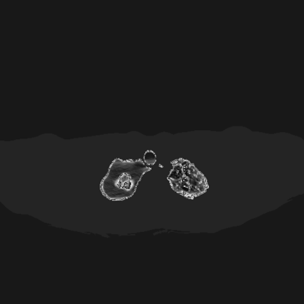
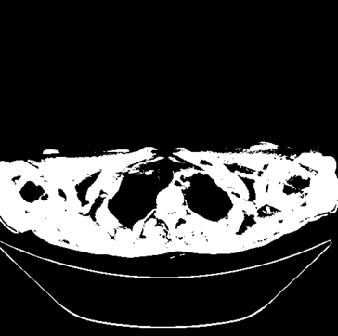
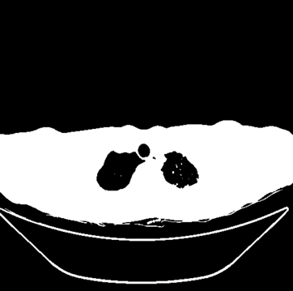
预处理
取主体部分：
阈值分割：-920Hu将CT值与空气接近的部分与其他组织区分开来。
填充内部区域
去掉衣服部分
截断：-1200Hu～-200Hu。针对肺部的更好的分离效果。
去掉衣服部分并截断
原始CT图
扫描
阈值分割
主体区域
Notes:
预处理：排除一些影响后续处理的外围干扰
取主体部分：
去掉衣服部分：衣物会给后期处理带来干扰，如被因CT值接近空气误判为气胸区域等，所以要在预处理阶段去除该部分。做法是将得到的主体区域的边缘往内收一圈。这样可以去除衣物的部分。
截断：对图像的CT值窗宽窗位进行调整，去掉Hu值较高和较低的部分，以使之后的阈值分割有更好的效果。在气胸的检测中，我们将高于-200Hu的部分置为-200Hu，低于-1200Hu的部分置为-1200Hu，这样把图像的CT值缩小到-1200Hu～-200Hu，这个区域是我们所关注的肺实质和空气等部分集中的CT值范围，之后再进行映射就能得到更好的分离效果。

Slide 44
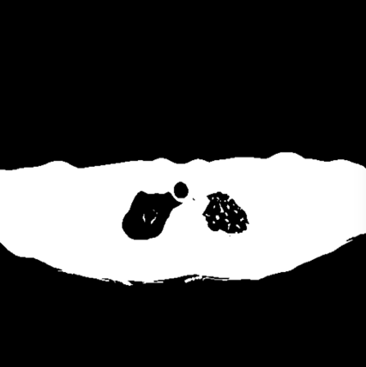
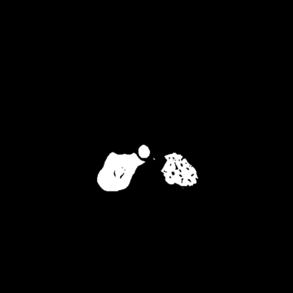
拿到内部腔体
阈值分割：-600Hu，二值化，得胸腔轮廓部分
将胸腔轮廓部分与主体区域比对得到内部腔体
填充空隙
胸腔轮廓
主体区域
内部腔体
填充空隙

Slide 45
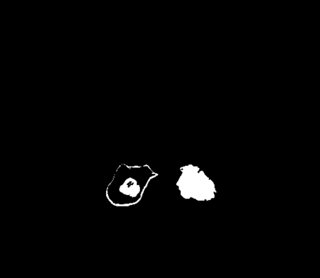
得到气胸区域pneum
阈值分割：-920Hu将图像分为CT值接近空气的部分和与空气CT值相差较远的部分。
分割后图像与胸廓区域比对得到气胸区域
阈值分割
胸廓区域
气胸区域

Slide 46
拿到气胸侧的胸廓区域
肺压缩比值的计算是用气胸的体积除以含气胸侧的胸廓区域的体积，比对气胸区域在胸廓区域的哪个部分，保留该部分，可拿到气胸侧的胸廓区域。
气胸区域
胸廓区域
气胸侧的胸廓区域
Notes:
肺压缩比值的计算是用气胸的体积除以含气胸侧的胸廓区域的体积。经过以上四步我们已经拿到了气胸部分和整个胸腔区域。比对气胸区域轮廓在胸腔区域的哪个部分中，保留该部分，即可拿到气胸侧的胸廓区域

Slide 47
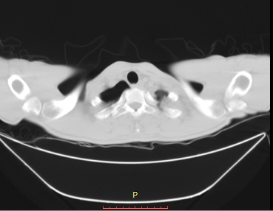
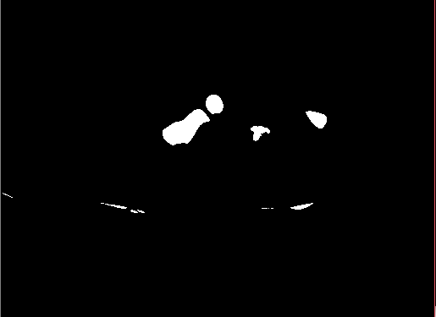
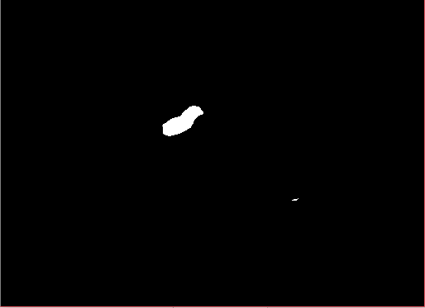
气胸：实验分析
肺部图像分割方法的选择：
基于区域的方法
基于边缘的方法
混合法
基于模糊理论的方法
基于神经网络的方法
选择经典的基于区域的阈值分割算法：CT扫描图像天然的具有放射剂量值区分不同人体组织的阈值线，由此分割肺部组织得到的效果也较好，满足需求 。
预处理：一开始没有实行系统的预处理，会遇到很多边缘案例不能覆盖、算法不够通用的问题。
排除“假气胸”
闭操作

Slide 48
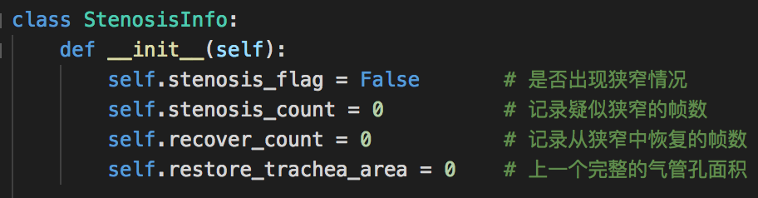
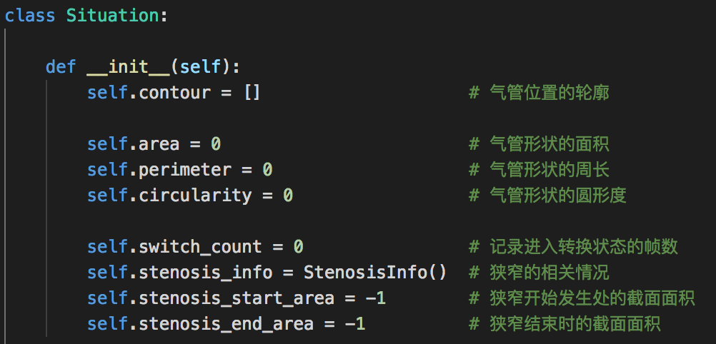
状态机信息的传递
current_situation
last_situation

Slide 49
计算狭窄最严重处局部狭窄程度
max_degree记录狭窄程度，1表示完全堵塞，0表示没有狭窄发生
$$max{_}degree= 1 –\frac{min_sectional_area}{stenosis_start_area + stenosis _end _area}$$

Slide 50
中央气道狭窄：实验分析
获取气道部分
原始的想法：通过CT值以空气CT值和肺实质CT值中间的某个值为分割阈值处理图像
虽然肺实质和气道的CT值确实有一定差异，但实际CT图像中肺中会有肺泡等密度较低的气体存在，管壁等CT值偏高，都导致CT图像单纯用阈值分割得到的气道部分不够精确
启发式思维：气管是一个连续的近圆形截面，不与肺实质连接，而肺泡则散布在肺实质之中
状态机的使用
记录当前所处的人体部位，咽喉部以下才进行检测，气管分为主支气管之后停止检测
用于跟踪记录上一帧的气管区域的信息，以用于判断是否发生气管狭窄（单纯依靠圆形度和面积判定气管狭窄容易出现漏检、误检等 ）
Notes:
通过比较肺的内部空腔图像和依靠CT阈值划分得到的与空气CT值接近的区域，在内部腔体图像中，肺实质的区域是连续的，通过对比判断疑似气道区域与肺实质的位置关系，我们就能筛选出真实的气道区域，并保证其轮廓是精确的，计算得到的量化值是高精度的。

